Slide 1

제주에 살고 싶다 :취업을 할까, 창업을 할까?
3조 강영훈 김호경 이현창 정규진
Notes:
주어진 주제… 포괄적인 주제임
주어진 주제에 대해 포괄 기초자료 필요 – 문제 구체화를 위해
방안제시, 성공률 높이는 방법, 창업 독려용 방안
기초자료를 꼼꼼히 조사하는 것이 강사님 의도.

Slide 2

목차
1. 문제 정의
2. 분석 과정
3. 분석 결과
3.1 취업: 경쟁도 안정성 수익성 성장성
3.2 창업: 경쟁도 안정성 수익성 성장성
3.3 지원 현황
3.4 결론
4. 참고 자료 및 도구

Slide 3
바늘 구멍 취업 | vs. | 과포화 자영업
제주에서 어떤 것이 더 좋은 기회일까?
경쟁도 수익성 안정성 성장성

Slide 4

1 문제 정의
직업을 결정할 때
가장 중요하게 생각하는 것
근무시간
적성, 흥미
보람, 자아실현
?
명예, 명성
발전성, 장래성
수입
안정성
직업을 결정할 때
가장 중요하게 생각하는 것은?

Slide 5
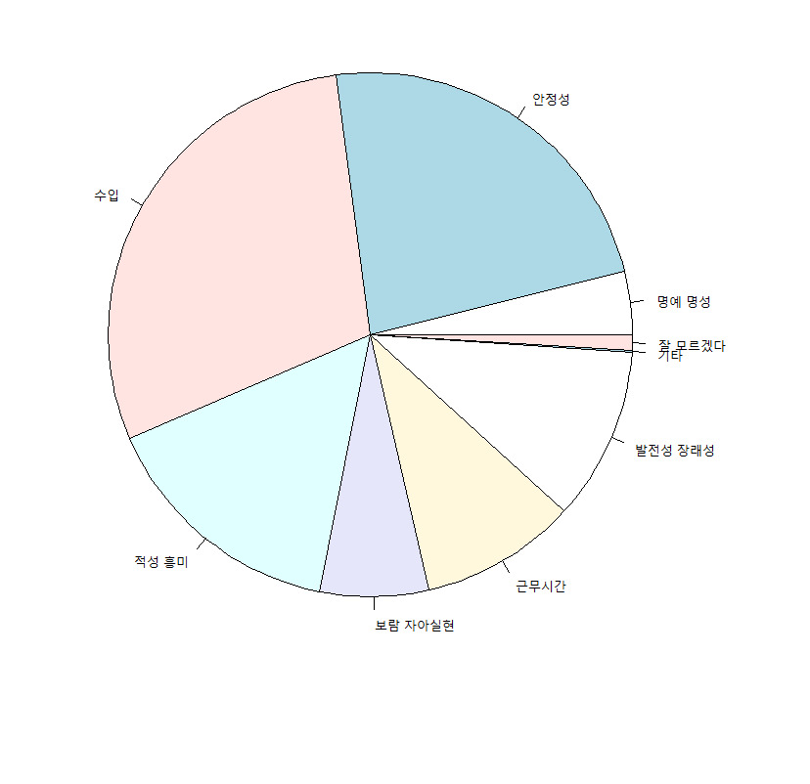
1 문제 정의
직업을 결정할 때
가장 중요하게 생각하는 것
1위 | 수입 | 29.4%
2위 | 안정성 | 23.1%
3위 | 적성, 흥미 | 15.4%
4위 | 발전성, 장래성 | 10.7%
5위 | 근무시간 | 9.6%
6위 | 보람, 자아실현 | 6.7%
7위 | 명예, 명성 | 3.9%
직업 선택 요인 (복수응답, 13세 이상 인구, 전국 기준), KOSIS 국가통계포털, 2019
직업을 결정할 때
가장 중요하게 생각하는 것은?
1위 수입 29.4%
2위 안정성 23.1%
3위 적성, 흥미 15.4%
4위 발전성, 장래성 10.7%
5위
6위 근무시간

Slide 6
2 분석과정

Slide 7
2 분석과정

Slide 8
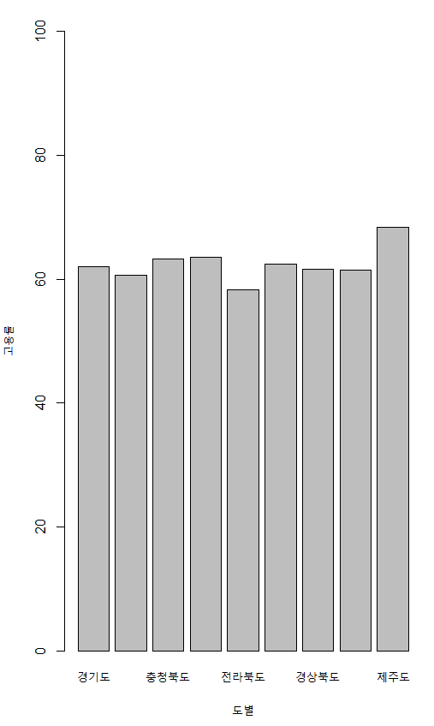

3.1 취업: 경쟁도 안정성 수익성 성장성
2018 전국 시도별 고용률(%)
68.4%
고용률 1위 제주 68.4%
전국 평균 60.7%
고$용률= \frac{취업자 수}{\begin{aligned}생산활동 가능 인구수 \\ (15세 이상 인구수)\end{aligned}}$ X 100
Notes:
고용률이 높다는 것에 대한 기초자료 필요.
인구분포. 취업가능연령. 남녀 얼마. 학력별, 업종별 등의 기초자료
제주도 인구비율에 대한 정보 필요
고용하는 업종에 대한 분포도 필요
이건 요약 밖에 안돼..
현재 취업 지원기관들의 실적표 같은 것이 있으면 좋겠다.
오늘의 발표는 “현재 실태가 이러니까 이런 형태로 문제정의를 할 것이다.” 라는 방향으로 갔어야한다.
현황 분석이 더 세밀하게 필요하다. 현재 문제 파악이 필요하다. 그렇지 않으면 문제 구체화가 어렵다.
현재를 이해하고 이면을 파악하고, 대안을 찾아내는 것

Slide 9
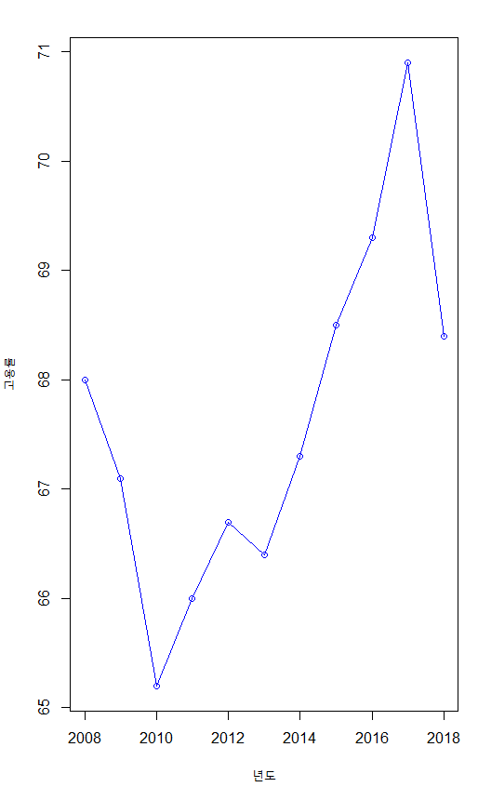
3.1 취업: 경쟁도 안정성 수익성 성장성
2008~2018 제주도 고용률(%)
고$용률= \frac{취업자 수}{\begin{aligned}생산활동 가능 인구수 \\ (15세 이상 인구수)\end{aligned}}$ X 100
Notes:
10년이라는 과정 안에 시대 흐름에 따라 위의 그래프 흐름의 이유. 왜 증가했고 왜 감소했느냐? 변곡점 발생의 구체적 이유, 급성장/급감 등의 이유.
– 그런 현상 데이터 필요(현상 분석)
그래서 고용률이 올라갈 수 있도록 그런 걸 찾아야..
현재 상황 있는 그대로를 이해해야 함.
10년치 데이터 왜 그렇게 뽑았는가에 대한 설명 필요
현재를 모르기 때문에 이면을 알 수 없음. 추세 아는 것을 좋았으나 추이에 대한 설명 필요.

Slide 10
3.1 취업: 경쟁도 안정성 수익성 성장성

Slide 11
3.1 취업: 경쟁도 안정성 수익성 성장성

Slide 12
3.1 취업: 경쟁도 안정성 수익성 성장성

Slide 13
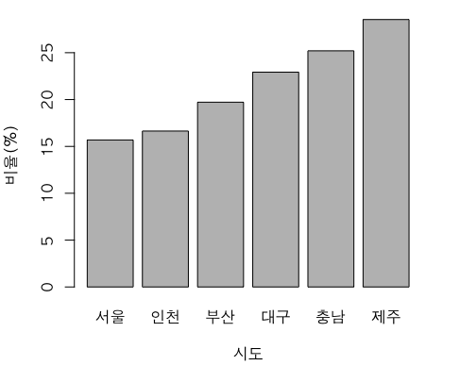
3.2 창업: 경쟁도 안정성 수익성 성장성
2018 시도별 자영업자 비율(%)
28.5%
자영업자 비율
1위 제주 28.5%
전국 평균 20.3%
제주 자영업자
‘과포화’
행정구역 시도 종사상지위별 취업자,
KOSIS 국가통계포털,
2018
Notes:
자영업자 비율이 왜 제주도가 많은가?
현상 데이터와 다른 곳과 비교하거나 유추하는 등의 데이터를 가지고 근거자료 필요(외부 유입인지)
ex) 애월 스시집 사장님이 제주도 사람이 아니야. 애월이 좋아서 이주하여 스시집을 개업하심. 그런 케이스가 있음.

Slide 14
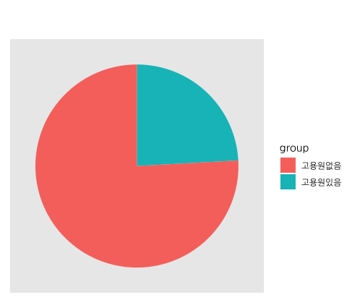
3.2 창업: 경쟁도 안정성 수익성 성장성
2018 제주도 자영업자 구성비(%)
24.1%
고용원이 있는 자영업자
혼자 일하는
영세 자영업자
75.9%
75.9%
영세자영업자
행정구역 시도 종사상지위별 취업자,
KOSIS 국가통계포털,
2018
Notes:
자영업자 중에서도 고용원이 없는 자영업자를 영세자영업자로 분류하는데 이 비중이 무려 75.9%나 됨

Slide 15
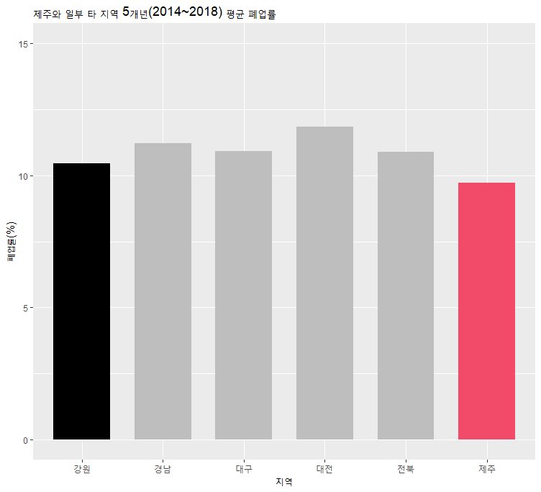
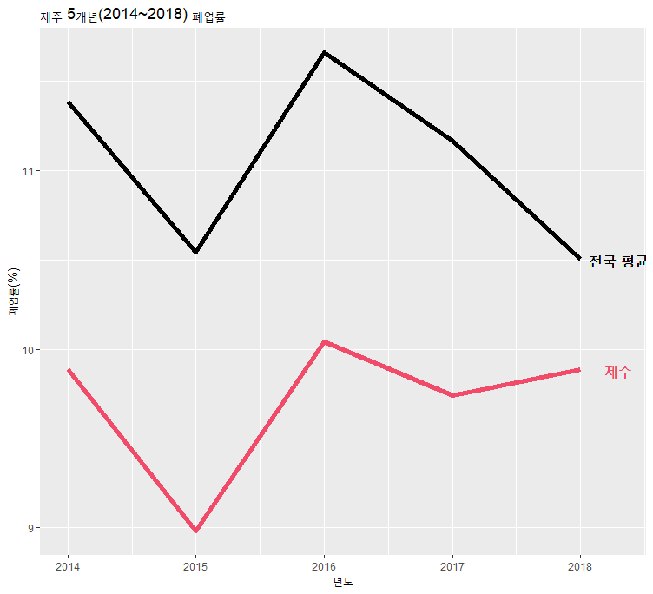

3.2 창업: 경쟁도 안정성 수익성 성장성
2014~2018
전국시도별 평균 폐업률(%)
10.5%
9.7%
폐$업률= \frac{폐업 사업자 수}{\begin{aligned} \\ 가동사업자수+폐업사업자수\end{aligned}}$ X 100
가동사업자 현황 II 사업존속연수 지역 업태,
KOSIS 국가통계포털,
2014~2018
5개년 평균 폐업률
2014~2018년 폐업률
Notes:
충남이 평균에 가장 가까움. 10.5% 제주는 평균보다 낮은 수준. 최근 5년간 전국 평균보다 낮고 10%를 넘지 않는 수준 유지.

Slide 16
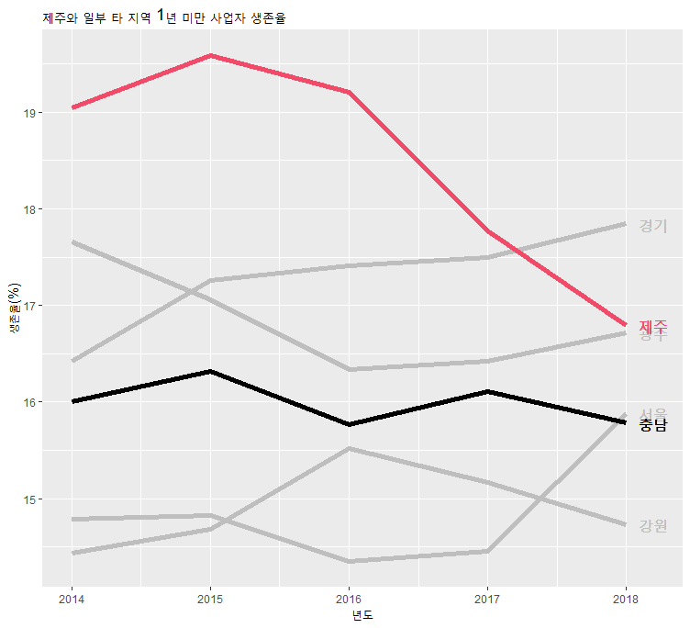
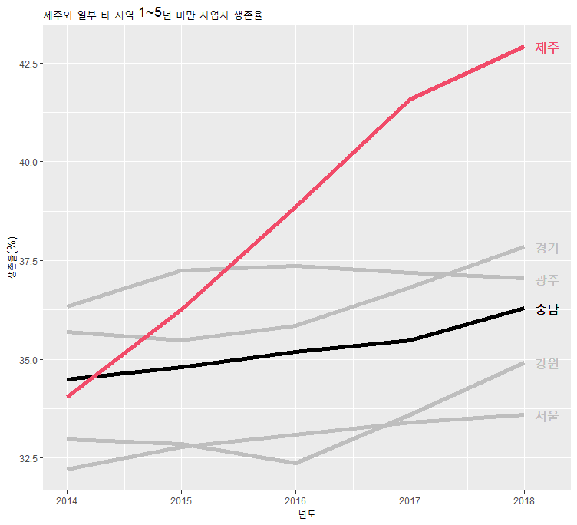
3.2 창업: 경쟁도 안정성 수익성 성장성
2014~2018
사업자 생존율(%)
41.6%
42.9%
38.9%
전국 평균 대비
제주지역
1년~5년 생존 기업
비중 높음
36.3%
1년 이상 5년 미만
가동사업자 현황 II 사업존속연수 지역 업태,
KOSIS 국가통계포털,
2014~2018
1년 미만
Notes:
충남이 평균에 가장 가까움.

Slide 17
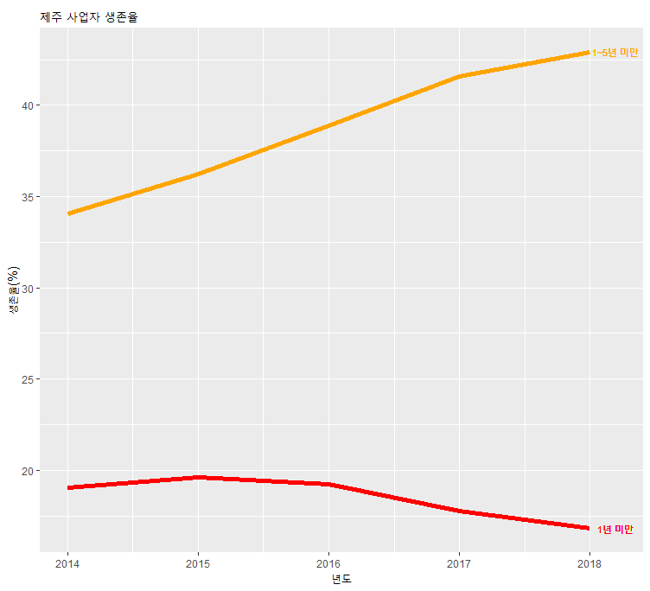
3.2 창업: 경쟁도 안정성 수익성 성장성
2014~2018 제주도내
기간별 사업자 생존율(%)
1년 내 폐업자 감소
1~5년 생존율 증가
안정성 개선 흐름
가동사업자 현황 II 사업존속연수 지역 업태,
KOSIS 국가통계포털,
2014~2018

Slide 18
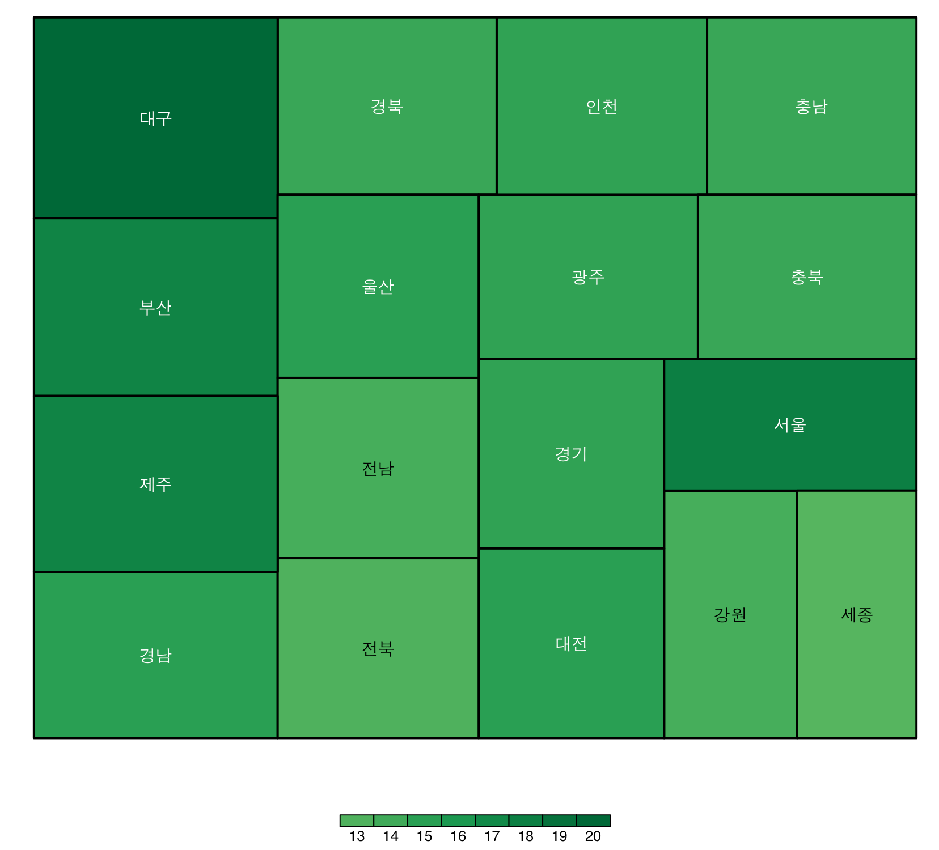
3.2 창업: 경쟁도 안정성 수익성 성장성
2018 지역별 사업체
평균 매출 및 영업이익
대구
제주도 사업자
평균 매출 1억5천만원 (2위)
평균 이익 1700만원 (3위)
서울
제주
크기: 매출
색깔: 영업이익
업태별 주소지별 사업소득 신고현황,
KOSIS 국가통계포털,
2018
Notes:
2018기준. 대구 평균매출 1위. 평균이익은 1위 대구, 2위 서울

Slide 19
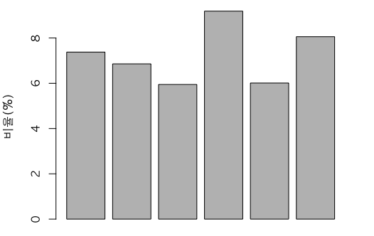
3.2 창업: 경쟁도 안정성 수익성 성장성
2018 지역별 사업체
평균 영업이익률
8.1%
제주 사업체 평균 이익률 세종에 이어 2위로
높은 수준
서울 경기 충남 세종 경북 제주
업태별 주소지별 사업소득 신고현황,
KOSIS 국가통계포털,
2018
Notes:
우리들의 그래프는 현상 분석이 아니고 단순 그래프 그린 것이다.
근거데이터, 설명 등이 더 필요 – 그래프가 높은 이유 낮은 이유 내포하는 의미를 찾아야 한다.
이주자냐, 이주자가 창업하고 나간 것이냐 이런 현상 분석
항상 데이터로 말을 해야 한다. 주관적 생각 ㄴㄴ 실제 데이터가 그러한가?
제주도 업종 구분이 특이한가? 그래서 수익률이 높은가?

Slide 20
3.2 창업: 경쟁도 안정성 수익성 성장성

Slide 21
3.3 도내 지원 현황: 취업
근로자 자립 지원 | 제주 청년내일 채움공제 | 제주특별자치도 경제일자리정책과
 | 제주일자리 재형 저축(53+2통장) | 제주특별자치도 경제일자리정책과
일자리 창출 지원 | 대규모 투자사업 취업연계 해외연수 | 제주특별자치도 경제일자리정책과
직업능력개발 훈련 지원 | 지역실업자 직업훈련 | 제주특별자치도 고용센터
 | 조련사(승마지도사) 양성교육 | 제주특별자치도 축산과
 | 생활과학지도자 양성과정 | 제주특별자치도 미래산업과
 | 지역수요 맞춤형 여성일자리 지원 | 제주특별자치도 여성가족과
취업지원 서비스 | 청년층 직업지도 프로그램(CAP+) | 제주특별자치도 고용센터
 | 결혼이민자 맞춤형 취업지원 | 제주특별자치도 여성가족과
청년역량개발 지원 서비스 | 청년 자기개발 지원금 | 제주특별자치도 평생교육과
 | 청년 일 성장 프로그램 | 제주특별자치도 평생교육과

Slide 22
3.3 도내 지원 현황: 창업
중소기업 창업 프로젝트 지원사업 | 제주특별자치도 기업통상지원과
제주 창업카페(창직마루) 운영 | 제주시 지역경제과
창업 아카데미 운영 | 서귀포시 지역경제과
1인 창조기업 육성 사업 | 서귀포시 지역경제과
제주형 프랜차이즈 창업 및 경쟁력 강화 지원 | 제주특별자치도 소상공인·기업과
창업보육센터(BI) 입주기업 역량강화 지원 | 제주특별자치도 소상공인·기업과
향토자원 활용형 창업지원 | 제주특별자치도 소상공인·기업과
아이디어 창업 활성화 지원 | 제주특별자치도 소상공인·기업과
창업기업 성장 맞춤형 지원 사업 | 제주특별자치도 소상공인·기업과
창업 두드림(Do Dream) 특별보증 지원 | 제주특별자치도 소상공인·기업과
귀농 농업창업 및 주택구입 지원 | 제주특별자치도 농축산식품국 친환경농업정책과
여성 창업 등 인큐베이팅 지원 | 제주특별자치도 여성가족과

Slide 23
3.4 결론

Slide 24
3.4 결론

Slide 25


4 참고 자료 및 도구
분석 데이터
국가통계포털 http://kosis.kr
제주특별자치도청 https://www.jeju.go.kr
기타

Slide 26
끝

Slide 28
참고 자료 및 도구
데이터 셋

Slide 29
자사 예상 매출

Slide 30
자사 에이전시의 가치
근면 성실
창의적인 통찰력
팀워크

Slide 31

자사 에이전시 위치
D.C.
네덜란드
도쿄

